Slide 1
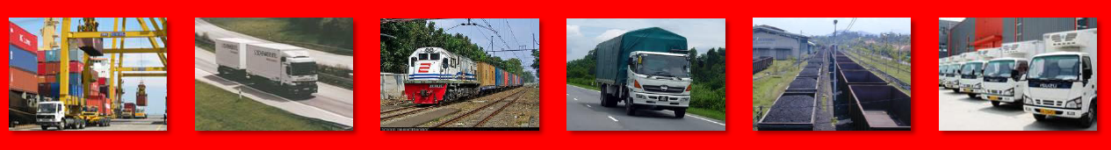
Pengelolaan Transportasi Dan Distribusi Dalam Rantai Pasok

Slide 2
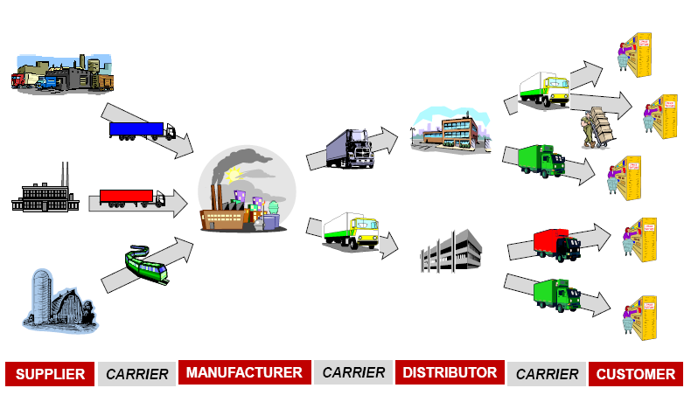
Pendahuluan
Manajemen distribusi memungkinkan perusahaan menciptakan kecepatan waktu kirim serta efisiensi yang tinggi dalam jaringan distribusi

Slide 3
Pendahuluan
Salah satu faktor yang menentukan produk yang kompetitif di pasar adalah kemampuan untuk mengirimkan produk ke pelanggan secara tepat waktu, dalam jumlah yang sesuai dan dalam kondisi yang baik.
Kemampuan untuk mengelola jaringan distribusi merupakan komponen yang penting bagi dunia industri.
Dalam sistem logistik, transportasi berperan dalam perencanaan, penjadwalan, dan pengendalian aktivitas yang berkaitan dengan moda, vendor, dan pemindahan persediaan masuk dan keluar suatu organisasi.
Teknologi.............

Slide 4
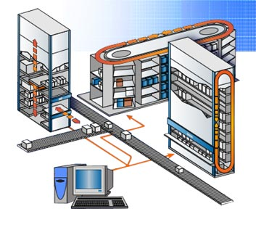
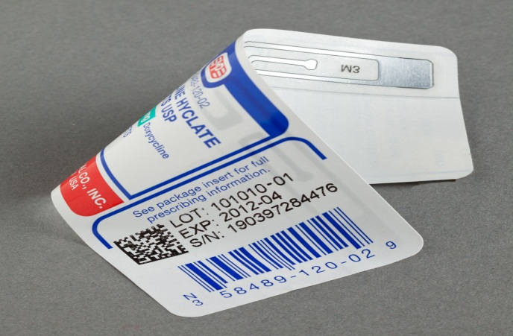
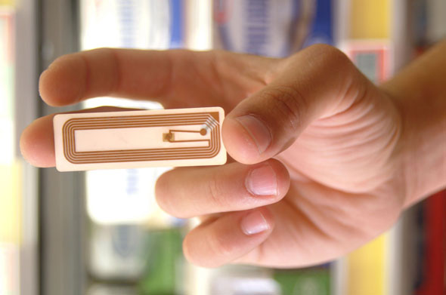
Pendahuluan
Teknologi yang mendukung efisiensi dalam operasi distribusi produk al :
Barcoding
ASRS (automatic storage and retrieval system)
RFID (radio frequency identification)

Slide 5
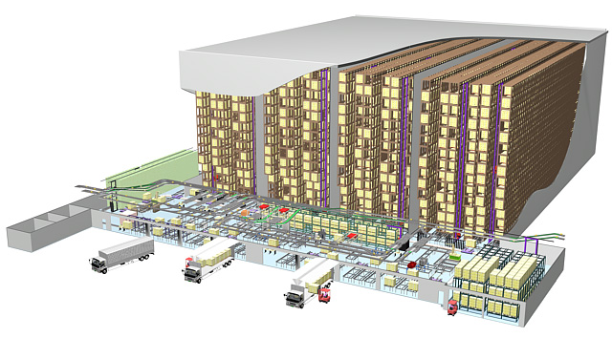
Pendahuluan
Jaringan distribusi sering dianggap sebagai fasilitas fisik dan fasilitas pengangkutan, dengan operasi cenderung terpisah
Saat ini, jaringan distribusi merupakan bagian integral dari kegiatan supply chain dan memiliki peran strategis sebagai titik penyalur produk maupun informasi dan untuk menciptakan nilai tambah

Slide 6
Fungsi Dasar Manajemen Distribusi dan Transportasi
Fungsi distribusi dan transportasi pada dasarnya adalah menghantarkan produk dari lokasi di mana produk tersebut diproduksi sampai di mana mereka akan digunakan.
Pada prinsipnya, fungsi ini bertujuan untuk menciptakan pelayanan yang tinggi ke pelanggan, yang bisa dilihat dari:
service level yang dicapai,
kecepatan pengiriman,
kesempurnaan barang sampai ke tangan pelanggan,
pelayanan purna jual yang memuaskan.

Slide 7
Fungsi Dasar Manajemen Distribusi dan Transportasi
Manajemen transportasi dan distribusi mencakup aktivitas fisik dan non fisik.
Aktivitas fisik : menyimpan dan mengirim produk.
Aktivitas non fisik : pengolahan informasi dan pelayanan kepada pelanggan.

Slide 8
Fungsi Dasar Manajemen Distribusi dan Transportasi
Manajemen distribusi dan transportasi pada umumnya melakukan sejumlah fungsi dasar yang terdiri dari:
Melakukan segmentasi dan menentukan target service level.
Menentukan mode transportasi yang akan digunakan.
Melakukan konsolidasi informasi dan pengiriman.
Melakukan penjadwalan dan penentuan rute pengiriman.
Memberikan pelayanan nilai tambah.
Menyimpan persediaan.
Menangani pengembalian (return).

Slide 9
Fungsi Dasar Manajemen Distribusi dan Transportasi
Melakukan segmentasi dan menentukan target service level.
Segmentasi pelanggan perlu dilakukan karena kontribusi mereka pada revenue perusahaan bisa sangat bervariasi dan karekteristik tiap pelanggan bisa sangat berbeda antara satu dengan lainnya.
Perbedaan karakteristik
Kontribusi tiap pelanggan
Area distribusi
mengoptimalkan
alokasi persediaan
kecepatan pelayanan

Slide 10
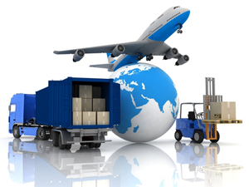
Fungsi Dasar Manajemen Distribusi dan Transportasi
Menentukan mode transportasi yang akan digunakan.
Manajemen tranportasi menentukan mode apa yang akan digunakan dalam mengirimkan produk-produk ke pelanggan.
Tiap mode transportasi memiliki karakteristik , keunggulan serta kelemahan yang berbeda .
Contoh, transportasi laut memiliki keunggulan dari segi biaya yang lebih rendah, namun lebih lambat dibandingkan dengan transportasi udara.

Slide 11

Fungsi Dasar Manajemen Distribusi dan Transportasi
Melakukan konsolidasi informasi dan pengiriman.
Tekanan untuk melakukan pengiriman cepat namun murah menjadi pendorong utama perlunya melakukan konsolidasi informasi maupun pengiriman.
konsolidasi data permintaan dari berbagai regional distribution center oleh central warehouse untuk keperluan pembuatan jadwal pengiriman.
menyatukan permintaan beberapa toko atau ritel yang berbeda dalam sebuah truk.

Slide 12
Fungsi Dasar Manajemen Distribusi dan Transportasi
Melakukan penjadwalan dan penentuan rute pengiriman.
menentukan kapan sebuah truk harus berangkat
rute mana yang harus dilalui untuk memenuhi permintaan dari sejumlah pelanggan
Memberikan pelayanan nilai tambah.
Beberapa proses nilai tambah yang bisa dikerjakan oleh distributor adalah:
pengepakan (packaging)
pelabelan harga

Slide 13
Fungsi Dasar Manajemen Distribusi dan Transportasi
Menyimpan persediaan.
Jaringan distribusi selalu melibatkan proses penyimpanan produk baik di gudang pusat atau gudang regional, maupun di toko tempat produk dijual.
Menangani pengembalian (return).
Manajemen distribusi punya tanggung jawab untuk melaksanakan kegiatan pengembalian produk dari hilir ke hulu dalam supply chain.
Pengembalian ini bisa karena produk rusak atau tidak terjual sampai batas waktu penjualannva habis, seperti produk-produk makanan, sayur, buah, dan sebagainya.

Slide 14
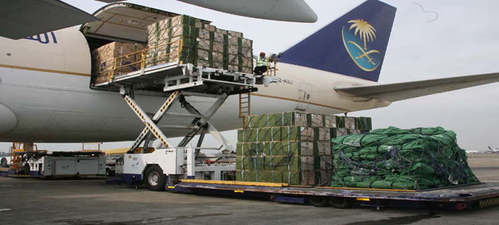
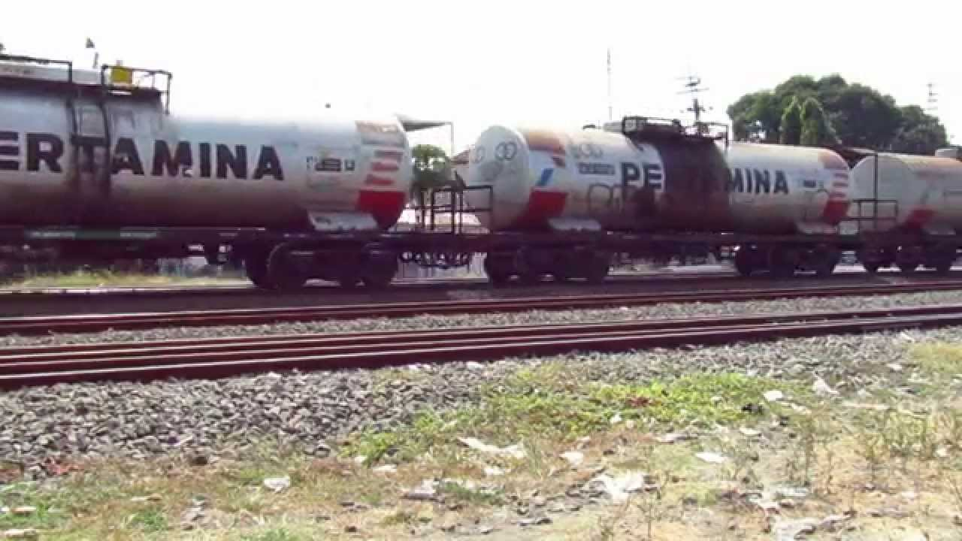
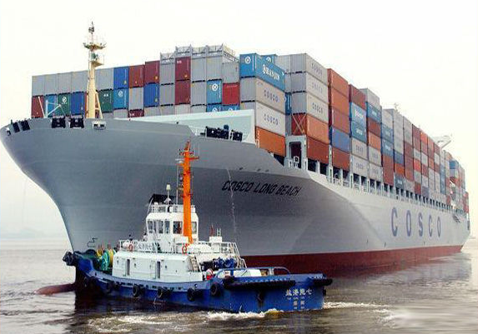
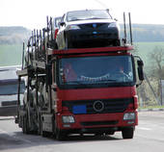
Mode Transportasi

Slide 15
Mode Transportasi
Pemilihan moda transportasi merupakan permasalahan yang penting dalam sistem transportasi dan distribusi.
Pemilihan moda transportasi dilakukan dengan mempertimbangkan antara lain:
Kondisi geografis.
Kapasitas.
Frekuensi.
Biaya (tarif).
Availabilitas.
Kualitas pelayanan.
Reliabilitas (waktu pengiriman, variabilitas, reputasi, dll.).

Slide 16
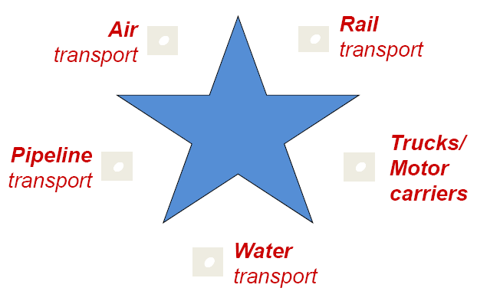
Mode Transportasi

Slide 17
Mode Transportasi
Truck / Motor
Merupakan moda yang sangat kental dalam kehidupan kita sehari-hari memenuhi kebutuhan transportasi.
Moda jalan mempunyai fleksibilitas yang tinggi sepanjang didukung dengan jaringan infrastruktur.
Rail Transport (Kereta api)
Merupakan moda yang digunakan pada koridor dengan jumlah permintaan yang tinggi, dimana alat angkut kereta api yang berjalan diatas rel.
Moda kereta api kurang fleksibel dibanding moda jalan karena hanya dapat digunakan bila didukung oleh jaringan infrastruktur rel kereta api.

Slide 18
Mode Transportasi
Air Transport
Moda transportasi udara mempunyai karakteristik kecepatan yang tinggi dan dapat melakukan penetrasi sampai keseluruh wilayah yang tidak bisa dijangkau oleh moda transportasi lain.
Water Transport
Merupakan moda angkutan yang paling efektif untuk angkutan barang jarak jauh dan dalam jumlah yang besar.
Pipeline Transport (Angkutan Pipa)
Merupakan moda yang umumnya digunakan untuk bahan berbentuk cair atau gas.
Pipa digelar diatas tanah, ditanam pada kedalaman tertentu di tanah atau pun digelar melalui dasar laut.

Slide 19
Mode Transportasi
Supply chain manager perlu memahami kelayakan, keunggulan dan kelemahan tiap jenis alat transportasi dalam membuat keputusan pengiriman / distribusi produk.
Dalam manajemen transportasi / pengiriman, dibedakan antara pihak yang memiliki barang dan pihak yang melakukan pengiriman.
Pemilik barang → shipper
Pihak yang bertugas melakukan pengiriman → carrier

Slide 20
Mode Transportasi
Beberapa dasar pertimbangan dalam mengevaluasi mode transportasi, adalah:
Dilihat dari sudut pengirim atau carrier, hal-hal yang perlu dipertimbangkan adalah biaya-biaya yang terlibat:
biaya alat transportasinya sendiri (bisa berupa biaya beli atau sewa alat transportasi),
biaya operasional tetap (biaya terminal atau bandara yang besarnya tidak tergantung pada volume barang yang dikirim),
biaya operasional variabel (seperti biaya bahan bakar) dimana besarnya biaya tergantung pada volume angkut atau jarak yang ditempuh dalam pengiriman.

Slide 21
Mode Transportasi
Dari sisi shipper, pertimbangannya bisa didasarkan pada :
berbagai ongkos yang timbul pada supply chain, termasuk ongkos tambahan sebagai konsekuensi dari pemilihan mode transportasi tersebut.
biaya persediaan, biaya loading-unloading, dan biaya fasilitas (gudang, dll).
tingkat service level yang diperoleh dan ketidakpastian waktu pengiriman
Perlu dicari tradeoff dalam menentukan mode transportasi yang akan dipilih.

Slide 22
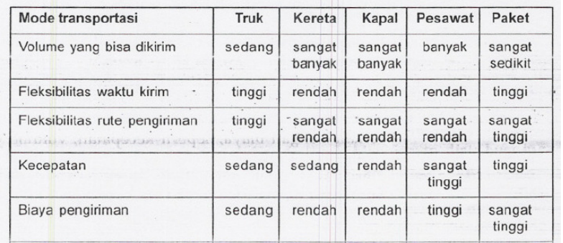
Mode Transportasi
Masing-masing mode transportasi memiliki keunggulan dan kelemahan yang bervariasi.
Evaluasi umum berbagai mode transportasi:

Slide 23
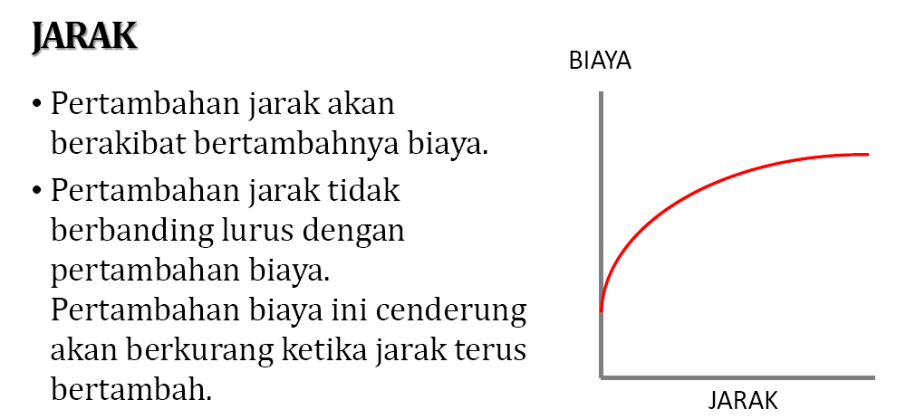
Pertimbangan Ekonomis Transportasi
Dalam transportasi, pertimbangan ekonomis mencakup jarak, volume berat, kepadatan (density), dan bentuk (stowability).

Slide 24
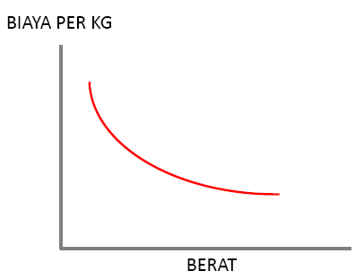
Pertimbangan Ekonomis Transportasi
VOLUME DAN BERAT
Volume dan berat barang atau produk akan mempengaruhi ekonomisasi transportasi, yaitu biaya per satuan berat barang.
Semakin berat barang, maka biaya per satuan berat barang akan cenderung semakin murah.
Semakin besar volume barang maka biaya per satuan berat barang akan cenderung semakin mahal.

Slide 25
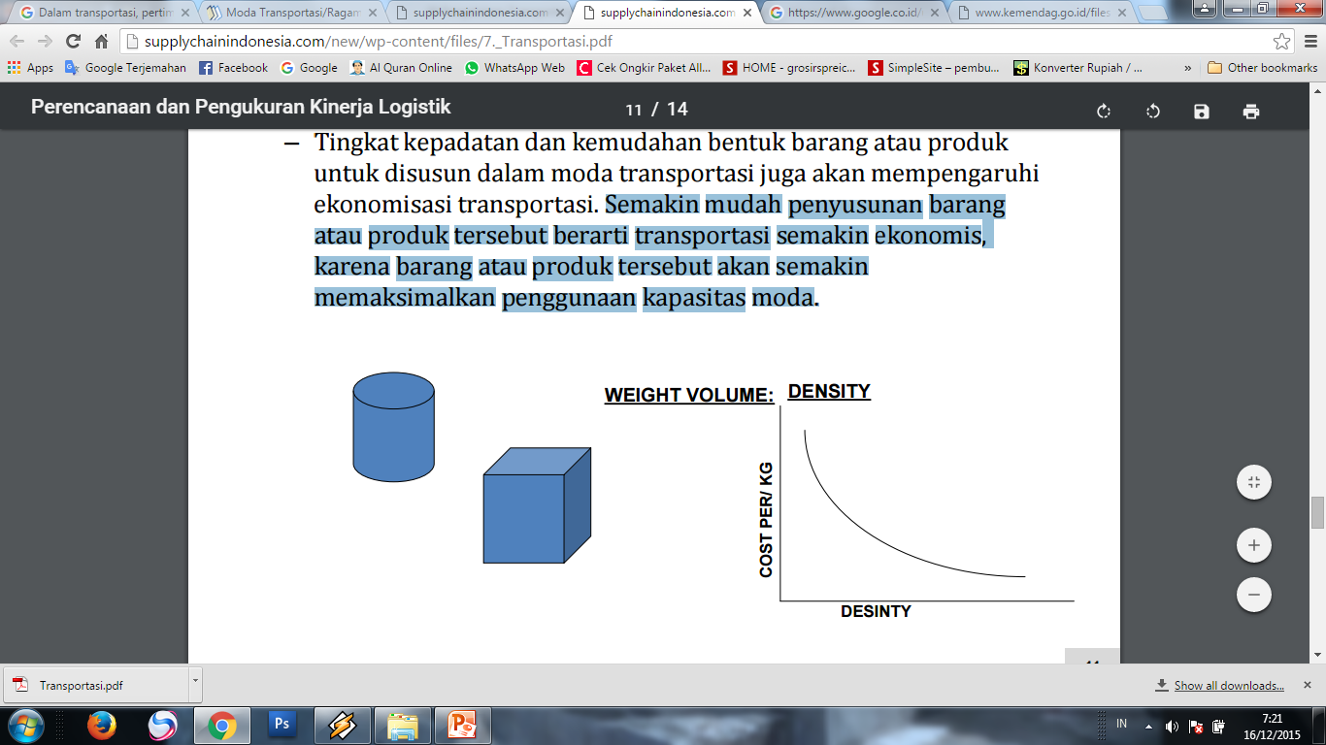
Pertimbangan Ekonomis Transportasi
TINGKAT KEPADATAN & KEMUDAHAN BENTUK
Tingkat kemudahan bentuk juga mempengaruhi biaya transportasi.
Semakin mudah penyusunan barang/produk dalam moda transportasi, berarti semakin ekonomis, karena barang /produk tersebut akan semakin memaksimalkan penggunaan kapasitas moda.

Slide 26
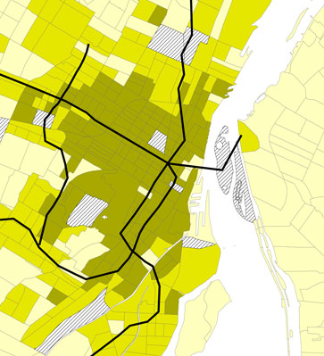
Metode Transportasi

Slide 27
Pengertian
Metode Transportasi merupakan suatu metode yang digunakan untuk mengatur distribusi produk secara optimal, dari sumber-sumber yang menyediakan produk yang sama, ke tempat-tempat yang membutuhkan.
Alokasi produk harus diatur karena terdapat perbedaan biaya alokasi dari satu sumber ke tempat tujuan yang berbeda-beda dan dari beberapa sumber ke suatu tempat tujuan yang berbeda.
Model transportasi membahas tentang penentuan rencana biaya minimum untuk transportasi single commodity dari sejumlah lokasi sumber (pabrik, lokasi penambangan, pelabuhan, dsb) ke sejumlah lokasi tujuan (gudang, pusat distribusi, wilayah pemasaran, dsb)

Slide 28
Pengertian
Beberapa metode yang digunakan adalah :
Stepping Stone
Vogel’s Approximation Methods (VAM)
MODI (Modified Distribution).
Syarat untuk membuat model transportasi dan tabel transportasi adalah harus ada data-data sbb:
Data tingkat supply atau kapasitas setiap lokasi sumber
Data tingkat demand setiap lokasi tujuan
Data biaya transportasi per unit komoditas dari setiap lokasi sumber ke lokasi tujuan.

Slide 29
Pengertian
Karena hanya terdiri dari satu komoditi (single commodity), maka suatu lokasi tujuan dapat memenuhi permintaannya dari satu lokasi sumber.
Tujuan dari model transportasi adalah menentukan jumlah yang dapat dikirim dari setiap lokasi sumber ke setiap lokasi tujuan yang memberikan total biaya transportasi minimum.

Slide 30
Metode Stepping Stone
Metode Stepping Stone adalah metode untuk mendapatkan solusi optimal masalah transportasi (Total Cost yang minimum)
Metode ini bersifat trial and error, yaitu dengan mencoba-coba memindahkan sel yang ada isinya (stone) ke sel yang kosong (water).
Pemindahan ini harus mengurangi biaya, sehingga harus dipilih sel-sel kosong yang biaya transportasinya kecil dan memungkinkan dilakukan pemindahan.

Slide 31
Metode Stepping Stone
Langkah-langkah pemecahan masalah:
Penyusunan tabel alokasi
Prosedur alokasi
Mengubah alokasi secara trial and error

Slide 32
Metode Stepping Stone
Contoh :
Suatu perusahaan memiliki tiga pabrik yang berlokasi di tiga kota yang berbeda dengan kapasitas produksi per bulan adalah : Pabrik A = 90, Pabrik B = 60, dan Pabrik C = 50.
Perusahaan tersebut juga mempunyai tiga gudang penyimpanan hasil produksinya yang berlokasi di tiga kota yang berbeda dengan jumlah permintaan per bulan adalah : Gudang I = 50, Gudang II = 110, dan Gudang III = 40.

Slide 33
Metode Stepping Stone
Contoh......
Diketahui biaya transportasi dari setiap pabrik ke setiap Gudang adalah sebagai berikut :
Tentukan total biaya transportasi minimum dengan menggunakan metode Stepping Stone !
 | Gudang I | Gudang II | Gudang III
Pabrik A | 20 | 5 | 8
Pabrik B | 15 | 20 | 10
Pabrik C | 25 | 10 | 19

Slide 34
Metode Stepping Stone
JAWAB :
Periksa dulu apakah Total Demand (TD) dengan Total Supply (TS) sama atau tidak.
Jika TD = TS, maka dikatakan Tabel Transportasi seimbang (equilibrium), jadi tidak perlu ada kolom dummy (tujuan dummy) maupun baris dummy (sumber dummy).
Jika TD > TS, maka perlu diseimbangkan dengan menambahkan baris dummy (sumber dummy).
Jika TD < TS atau TS > TD, maka perlu diseimbangkan dengan menambahkan kolom dummy atau tujuan dummy.
Dalam soal ini TD = 200 dan TS = 200, jadi tidak perlu ada kolom maupun baris dummy.

Slide 35
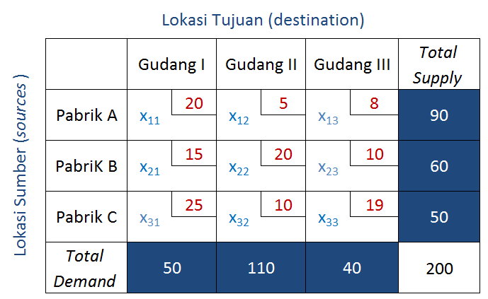
Metode Stepping Stone
langkah-01: Menyusun Tabel Alokasi
Penyusunan tabel dilakukan dengan metode North-West Corner (sudut barat laut) :
X_{ij} = banyaknya alokasi dari sumber i ke tujuan j. Misal dari pabrik A ke gudang I
Nilai X_{ij} inilah yang pertama kali harus dicari

Slide 36
Metode Stepping Stone
langkah-02: Prosedur Alokasi
Mulai dari sudut X₁₁ dialokasikan sejumlah maksimum produk dengan melihat kapasitas pabrik dan kebutuhan gudang.
Setelah itu, dilanjutkan dengan mengalokasikan pada X_{i,j+1} bila sumber masih mempunyai kapasitas yang tersisa.
Bila tidak, alokasikan ke X_{i+1,j} dan seterusnya hingga semua kebutuhan terpenuhi
Jumlah rute yang dilalui = (jumlah kolom + jumlah baris) – 1
Contoh di atas, jumlah rute yang dilalui = (3 + 3) – 1 = 5
Jika jumlah rute kurang dari jumlah rute yang dilalui maka solusinya dinamakan dengan degenerate.
TC₀= 50(20) + 40(5) + 60(20) + 10(10) + 40(19) = 3.260

Slide 37
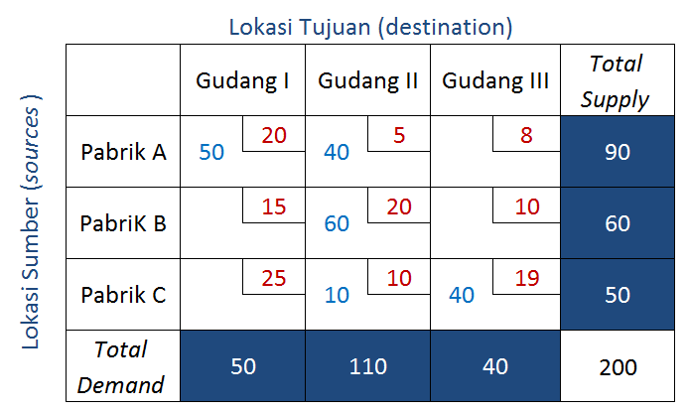
Metode Stepping Stone
langkah-02...........
Tabel yang dihasilkan, yang disebut dengan Tabel Awal adalah sebagai berikut:

Slide 38
Metode Stepping Stone
langkah-03: Mengubah alokasi secara trial and error
Kita mulai dari sudut kiri atas (NWC)
Sel B-I akan kita isi, dengan memindahkan isi dari sel A-I yaitu 50 unit.
Supaya jumlah Total Supply tetap, maka sebagian dari isi sel B-II dipindah ke sel A-II (sesuaikan dg Total Supply)
Sehingga sel B-II sisa 10 dan Total Supply tetap
Dengan begitu, biaya transportasi akan berkurang sebanyak (20 – 15) + (20 – 5) = 20.
Jika dipindahkan sebanyak 50, maka total biaya transportasi akan berkurang sebanyak 1.000.
TC₁ = 90(5) + 50(15) + 10(20) + 10(10) + 40(19) = 2.260

Slide 39
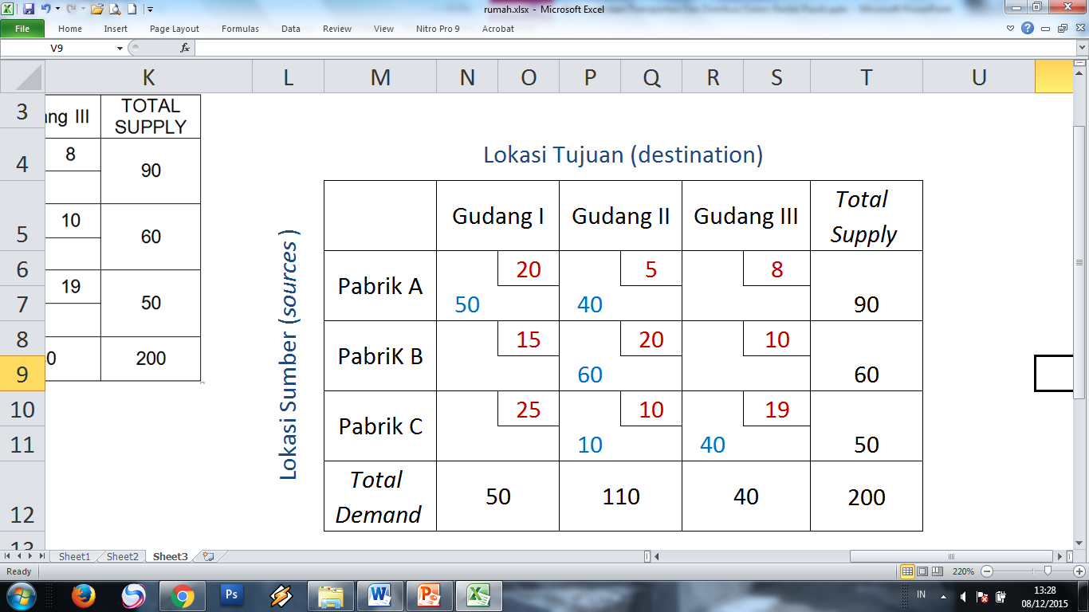
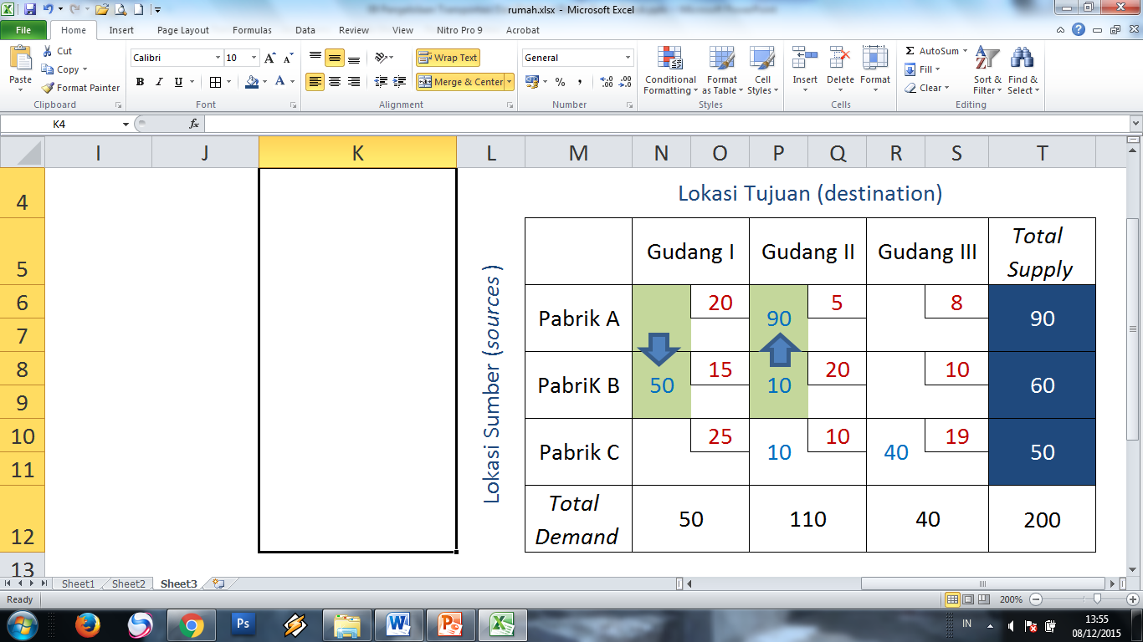
Metode Stepping Stone
Tabel Transportasi Awal
Tabel Transportasi Perbaikan Pertama

Slide 40
Metode Stepping Stone
Langkah-04: percobaan kedua
Selanjutnya, pilih sel dengan biaya transportasi terkecil dan memungkinkan dilakukan pemindahan.
Dalam hal ini kita pindahkan isi dari sel C-III ke sel A-III
Agar jumlahnya tetap seimbang, maka sebagian isi sel A-II dipindahkan ke sel C-II.
Pemindahan ini mengurangi biaya (19 – 8) + ( 5 – 10) = 6.
Jika dipindahkan sebanyak 40, maka total biaya transportasi berkurang sebanyak 240.
TC₂ = 50(5) + 40(8) + 50(15) + 10(20) + 50(10) = 2020

Slide 41
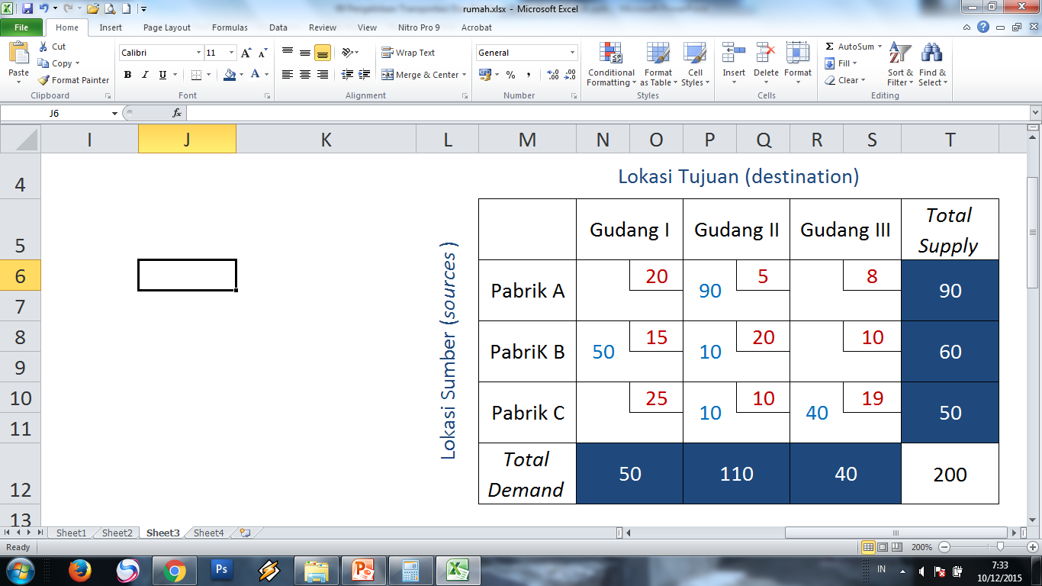
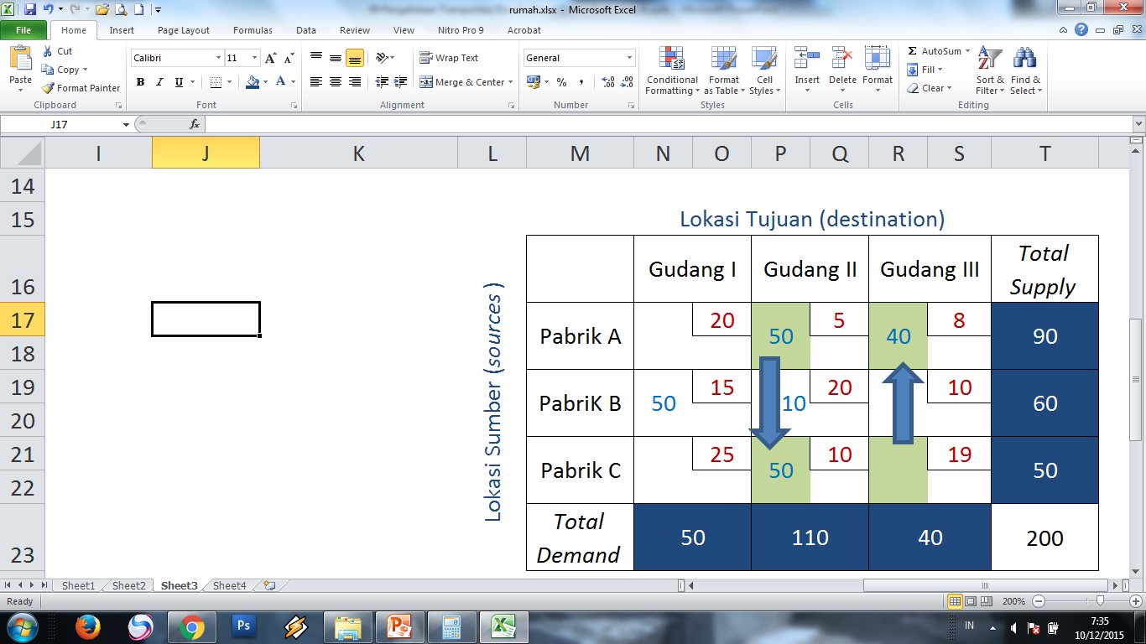
Metode Stepping Stone
Tabel Transportasi Perbaikan Pertama
Tabel Transportasi Perbaikan Kedua

Slide 42
Metode Stepping Stone
Langkah-05: percobaan ketiga
Selanjutnya jika dipindahkan isi dari sel B-II ke sel B-III, maka agar jumlahnya tetap seimbang, isi sel A-III dipindahkan sebagian ke sel A-II.
Pemindahan ini mengurangi biaya (20 – 10) + (8 – 5) = 13.
Jika dipindahkan sebanyak 10 unit, maka total biaya transportasi akan berkurang sebanyak 130.
TC₃ = 60(5) + 30(8) + 50(15) + 10(10) + 50(10) = 1.890

Slide 43
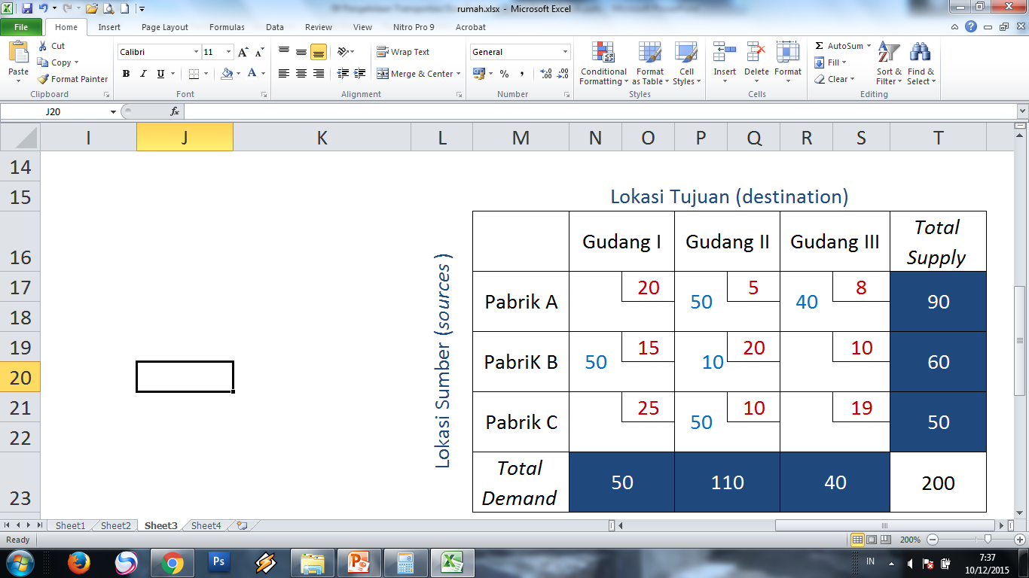
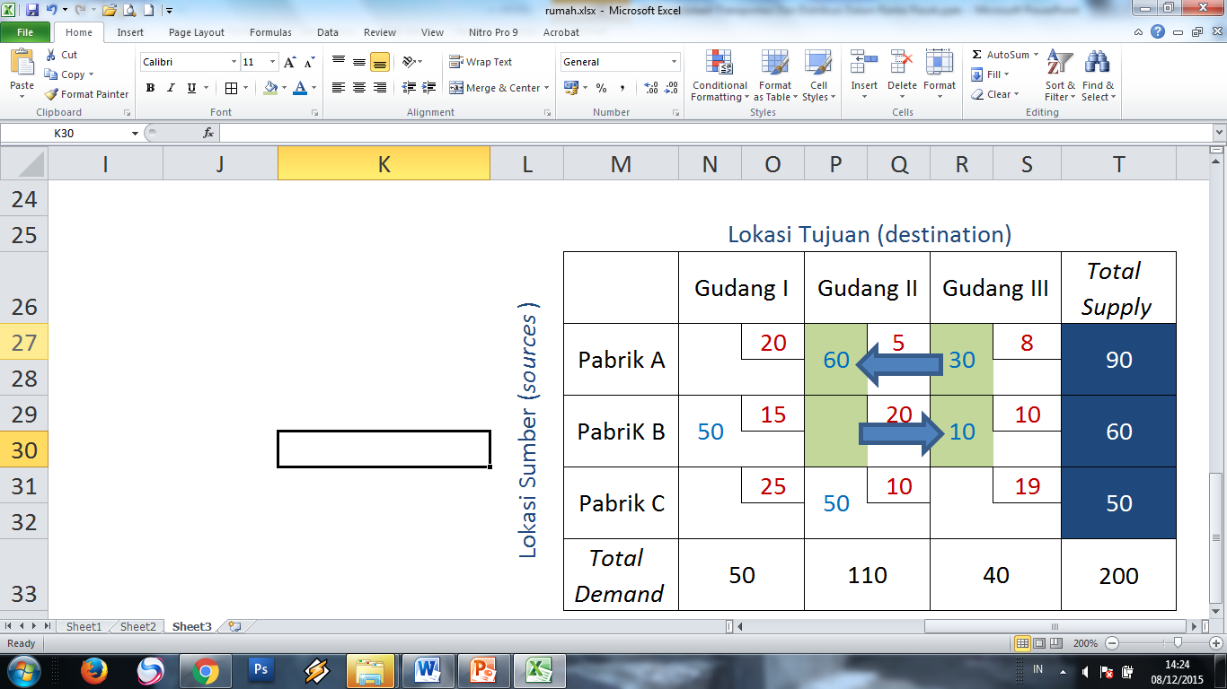
Metode Stepping Stone
Tabel Transportasi Perbaikan Kedua
Tabel Transportasi Perbaikan Ketiga

Slide 44
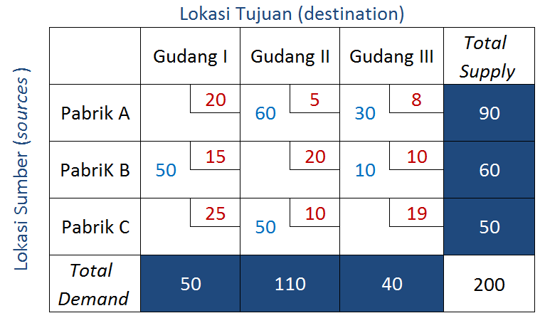
Metode Stepping Stone
Jadi Total biaya transportasi mínimum (solusi optimal) yang diperoleh dengan metode Stepping Stone sebesar 1.890.

